Slide 1
Regras de negócio loucas e imprevisíveis

Slide 2
Olá, eu sou
Gabriel S. Kohlrausch
gabriel@society.com.br
www.linkedin.com/in/gabrielsk
github.com/gabriel-society

Slide 3



Slide 4

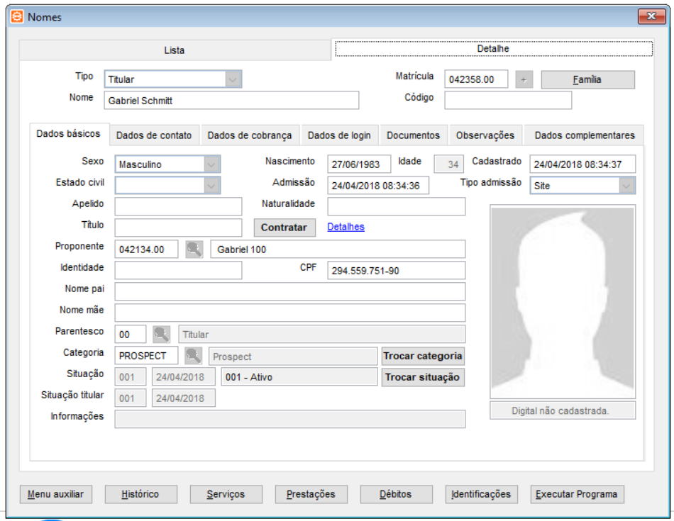

Slide 5
Para nós o título deve ser informado, somente quando for categoria XXX
Filiação para nós é obrigatório
Cliente A
Cliente B

Slide 6
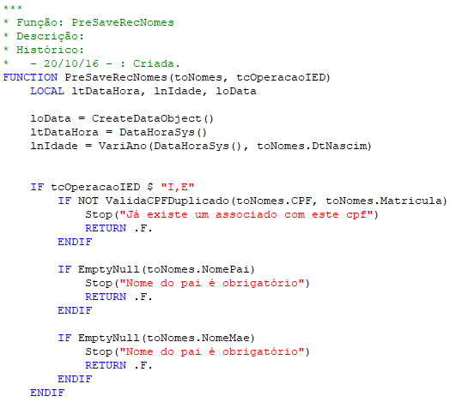


Slide 7
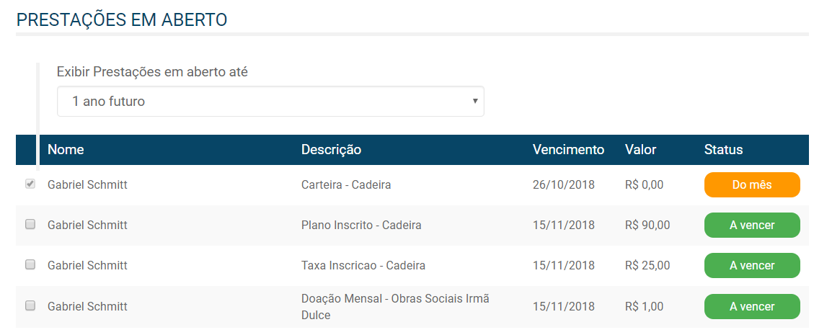
Caso o associado resida a mais de 100km do clube ganha desconto de R$ 15,00
R$90,00 apenas para cadeiras inferiores, na superior é R$150,00
Desconto família, para cada filho que locar uma cadeira você ganha desconto de R$ 10,00

Slide 8



Slide 9
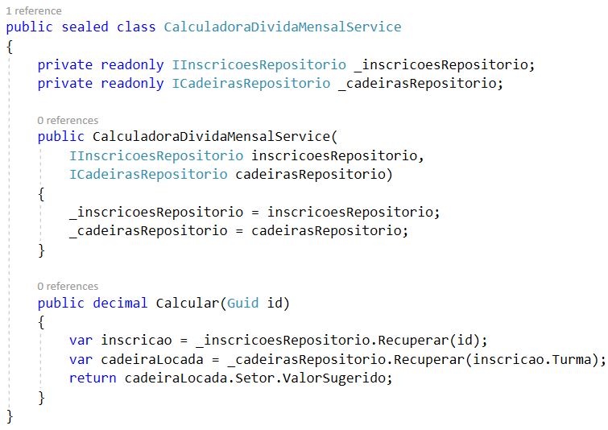

Slide 10


Caso o associado resida a mais de 100km do clube ganha desconto de R$ 15,00
R$90,00 apenas para cadeiras inferiores, na superior é R$150,00
Desconto família, para cada filho que locar uma cadeira você ganha desconto de R$ 10,00

Slide 11
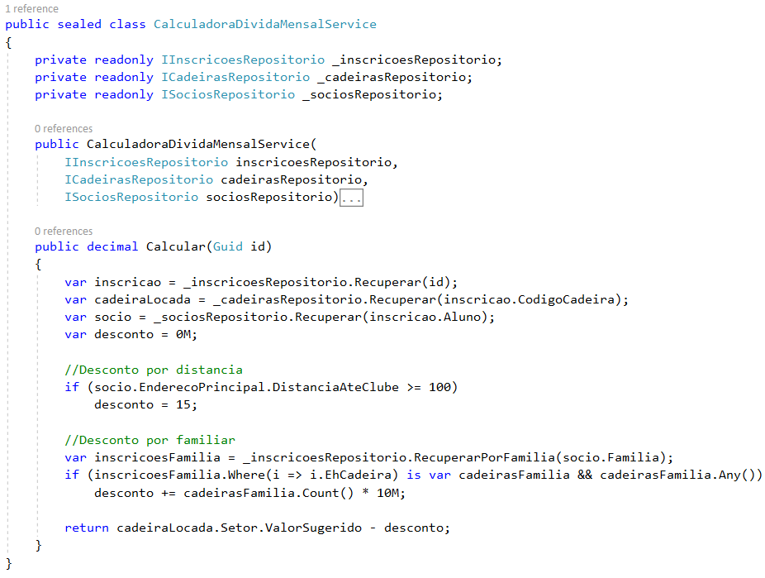

Slide 13


Slide 14
Ocultação de cadáver
CalculadoraDividaMensalService
Client library
SIM
CalcularCliente()
Possuo biblioteca do cliente?
Business Core
NÃO
CalcularPadrao()

Slide 15
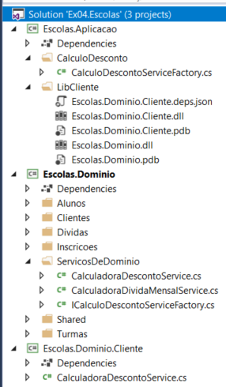
Ocultação de cadáver
Factory para criar o serviço de desconto
DLL com customização do cliente
Cálculo padrão
Customização cliente (código)

Slide 16
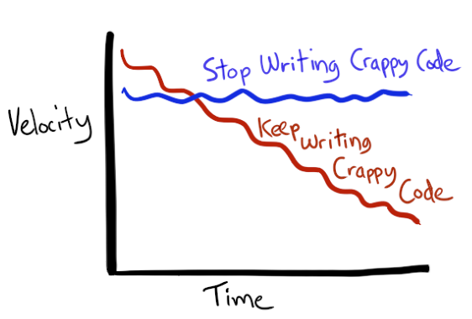
Danos morais

Slide 17
Homicídio culposo
Testabilidade
Flexibilidade
Padronização
Velocidade
Reutilização
Manutenção

Slide 18



Slide 19
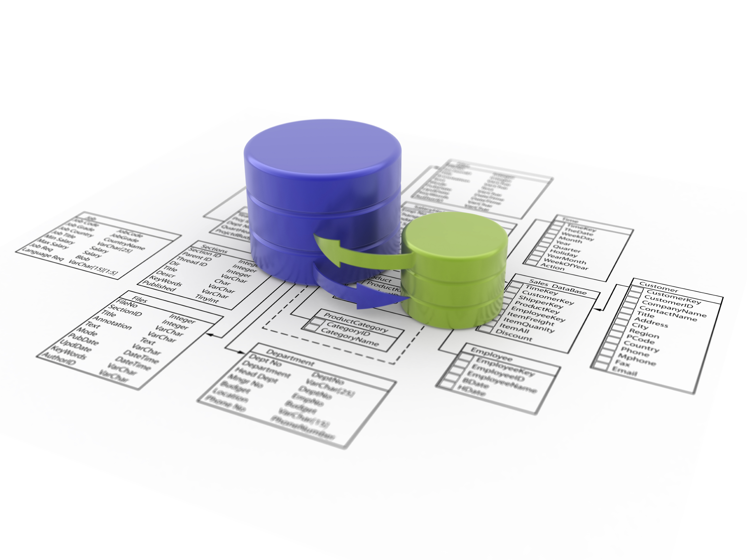

Slide 20
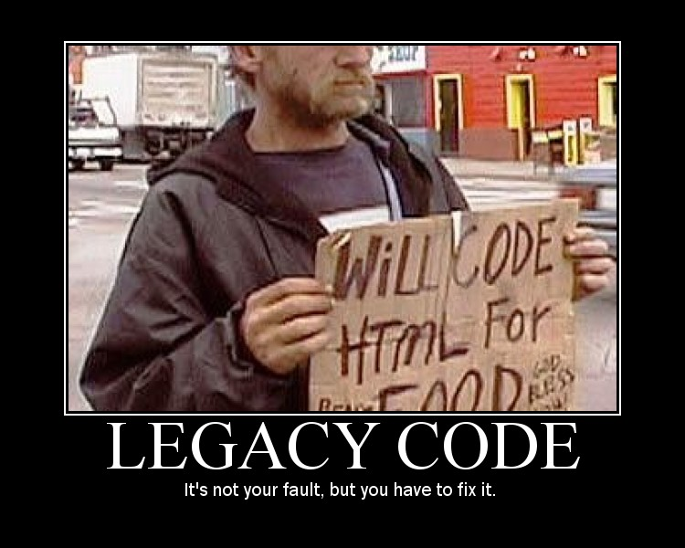

Slide 21
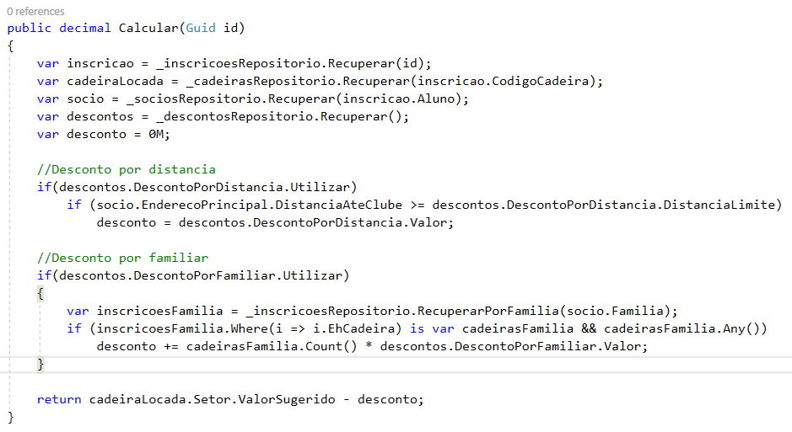

Slide 22
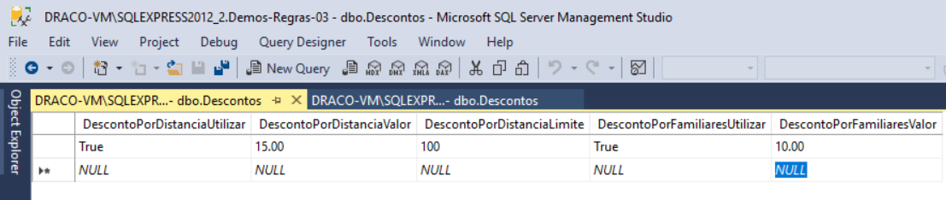

Slide 23

Veredito?

Slide 24

Que tal um acordo para reduzir a pena?

Slide 25
Context
<<interface>> Strategy
+execute()
ConcreteStrategyA
+execute()
ConcreteStrategyB
+execute()

Slide 26
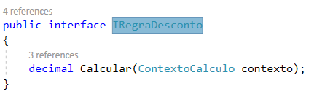
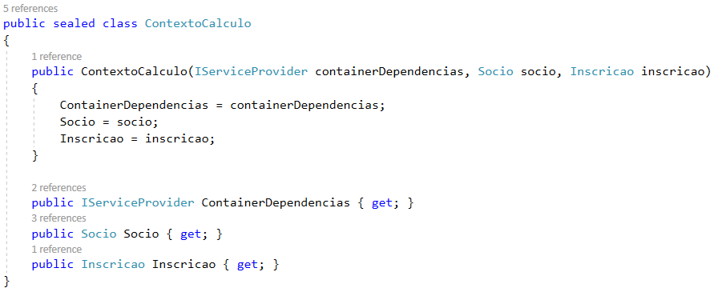

Slide 27
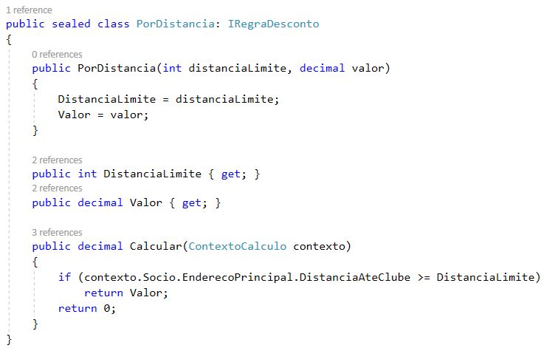

Slide 28
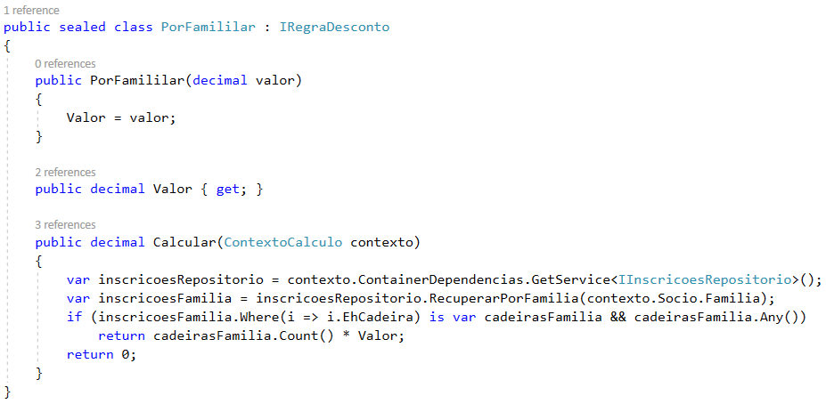

Slide 29
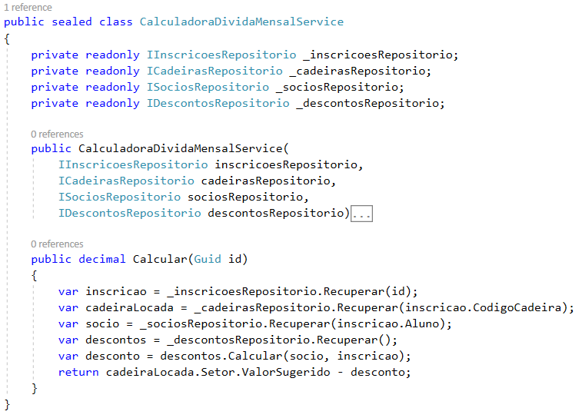

Slide 30
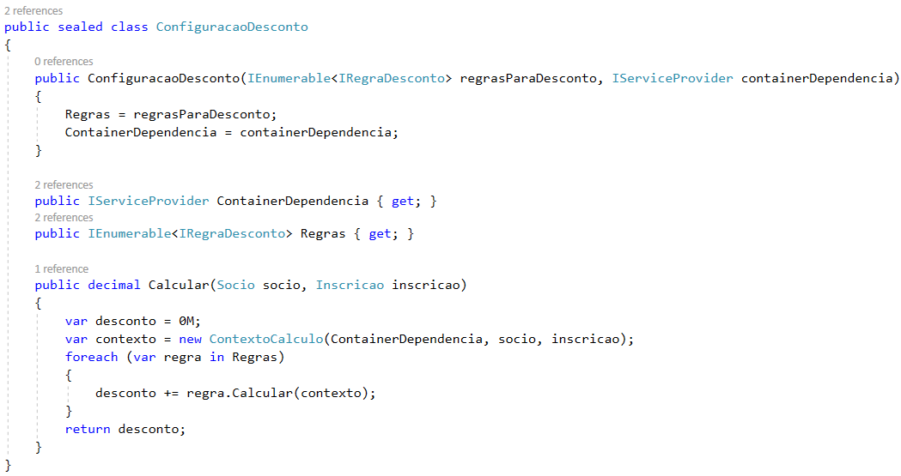

Slide 31

SRP – Single Responsibility Principle
OCP – Open/Closed Principle
LSP – Liskov Substitution Principle
ISP – Interface Segragation Principle
DIP – Dependecy Inversion Principle

Slide 32


Slide 33


Slide 34


Slide 35
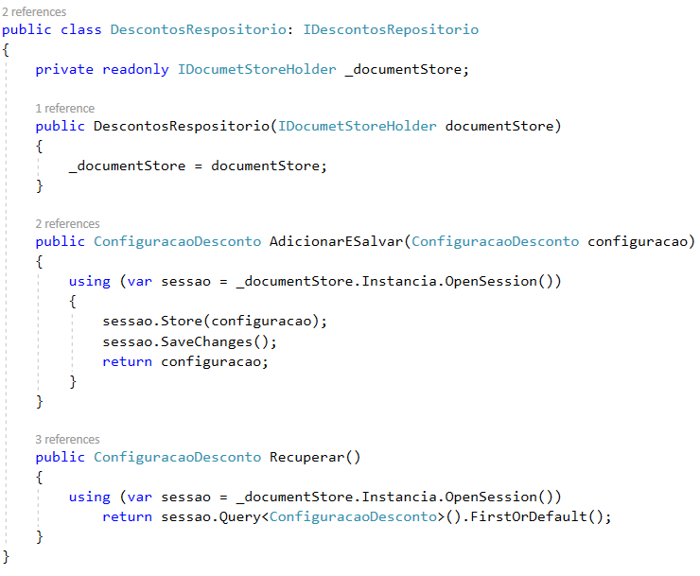

Slide 36
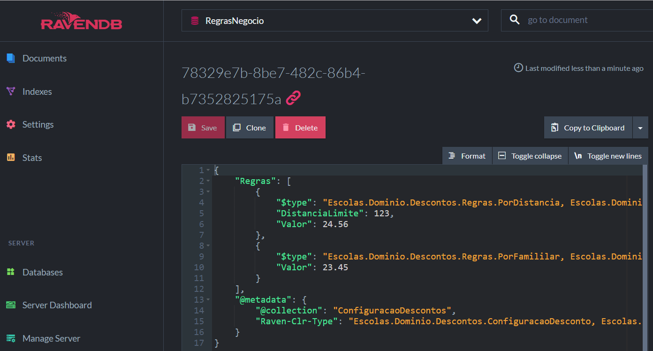

Slide 37
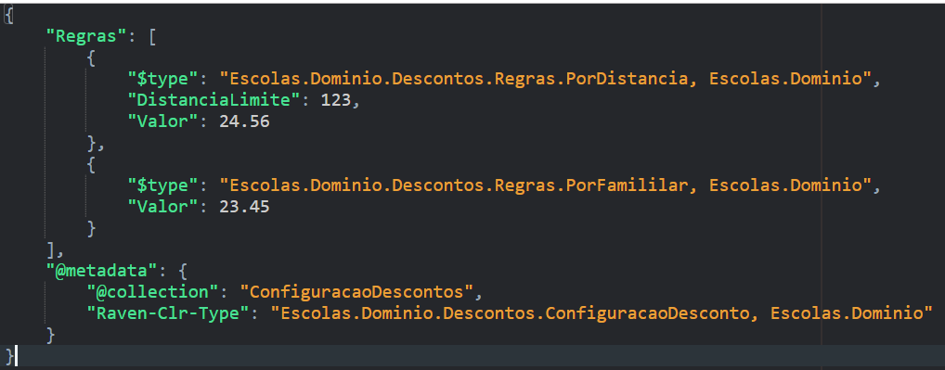

Slide 38
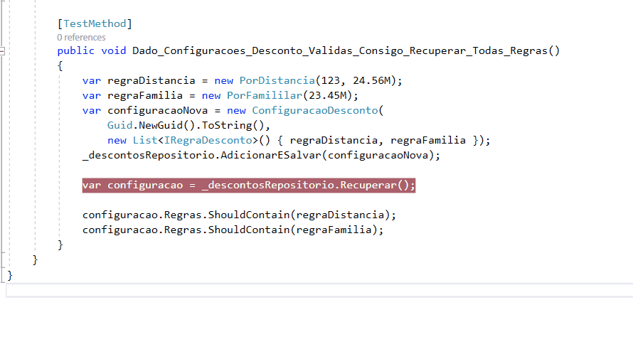

Slide 40





Slide 41


Slide 42
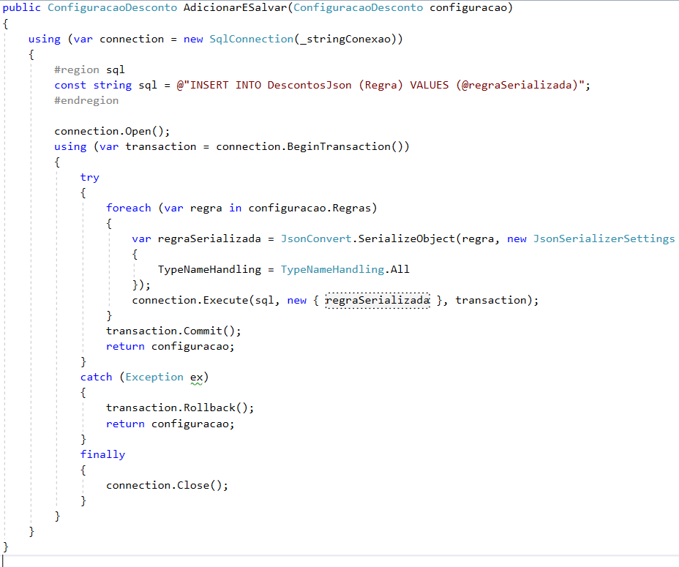

Slide 43
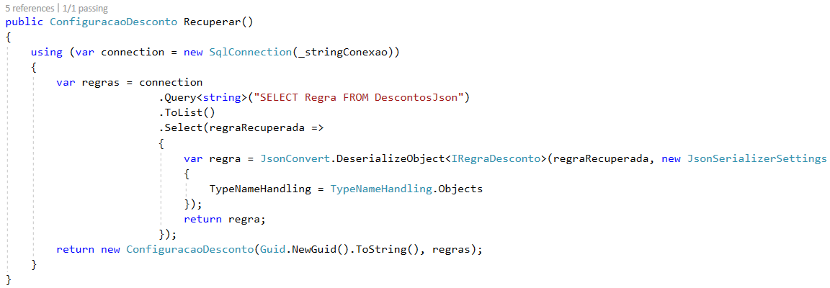

Slide 44
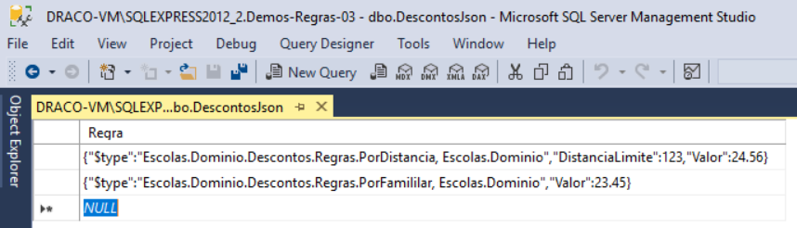

Slide 45
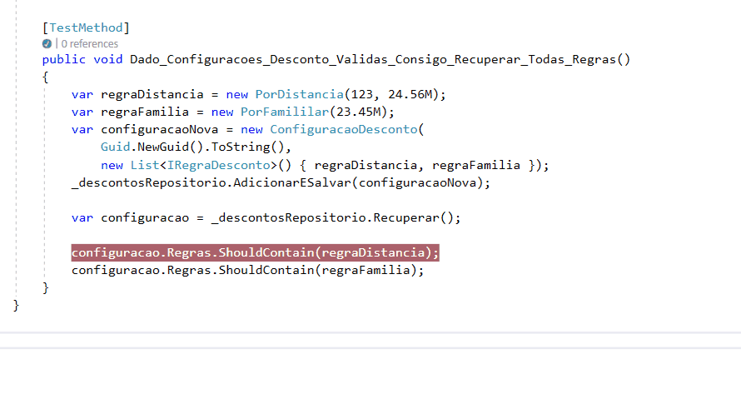

Slide 46
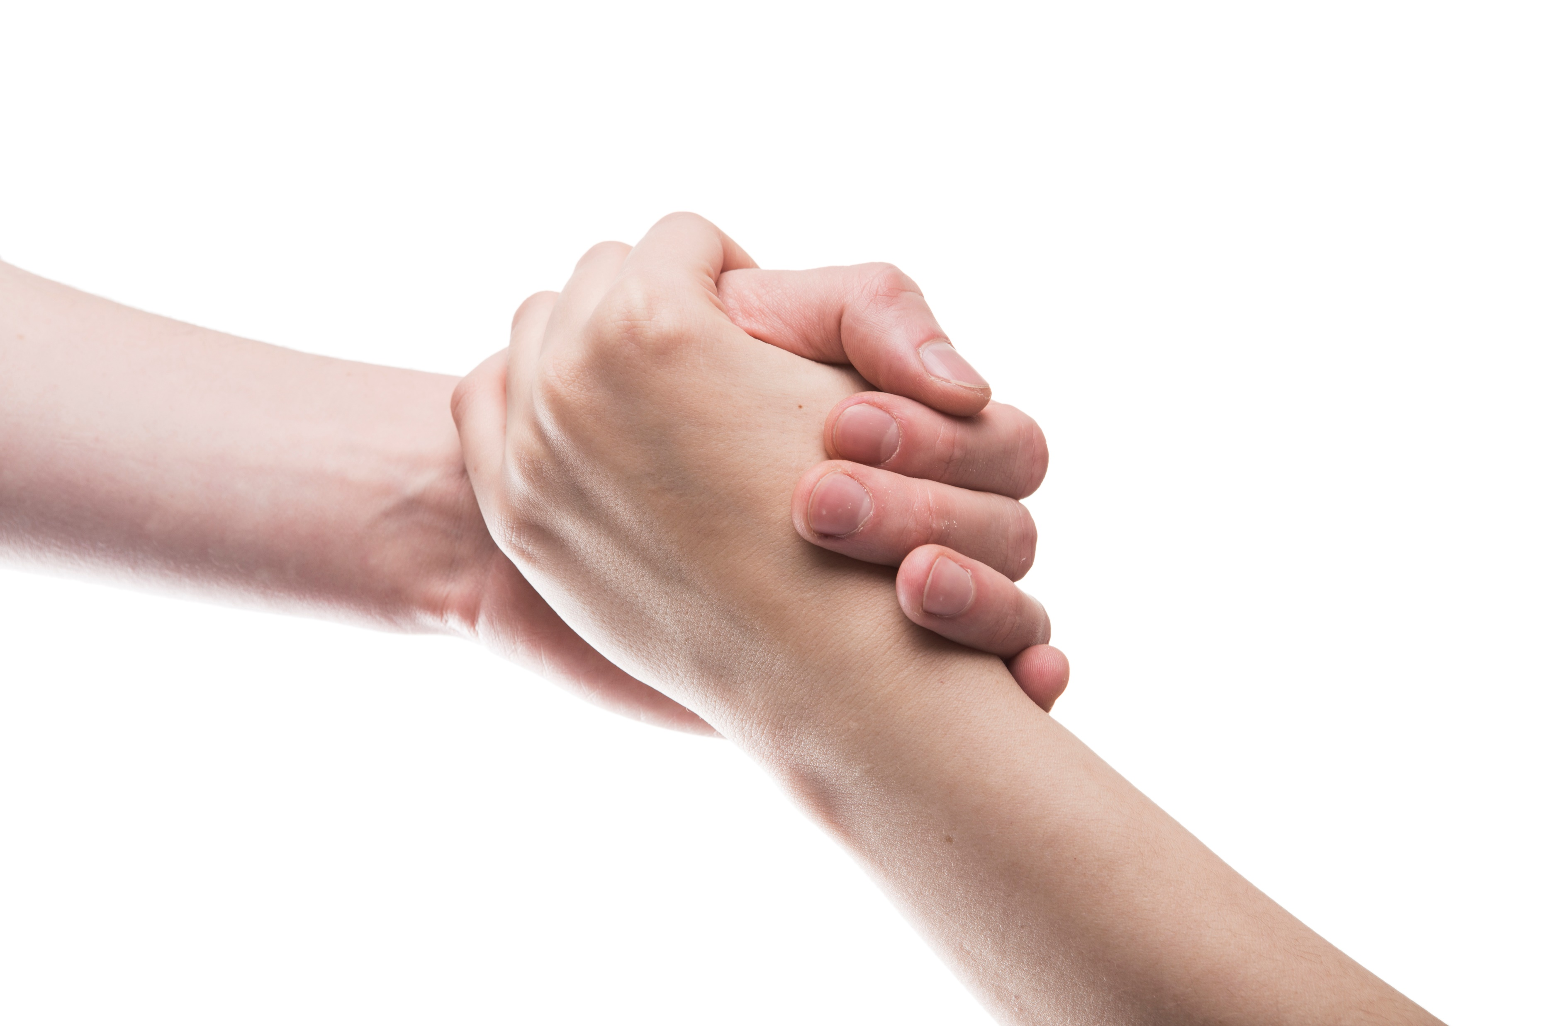
Gabriel S. Kohlrausch
gabriel@society.com.br
www.linkedin.com/in/gabrielsk
github.com/gabriel-society
Dia 11/12 às 19:30 na Ilegra em POA
Vem colocar na prática o que falamos hoje!
meetup.com/pt-BR/poa-neters

